Slide 1
La comparaison

Slide 2
- Ce livre est moins intéressant que celui que j’ai lu la semaine dernière. - Cet employé n’est pas aussi compétent qu’il le dit. - Elle conduit plus vite que moi
Avec un adjectif ou un adverbe

Slide 3
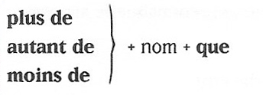
Avec un nom
Ce magasin offre plus de choix que tous les autres
Il vend autant de sacs que de chaussures
Pourtant il a moins de réductions et de promos que l’année dernière.

Slide 4
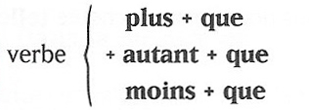
Avec un verbe
Il réfléchit plus qu’avant.
Il a neigé autant qu’hier.
On travaille moins en groupe que seul.
Note : Prononciation de plus.

Slide 5
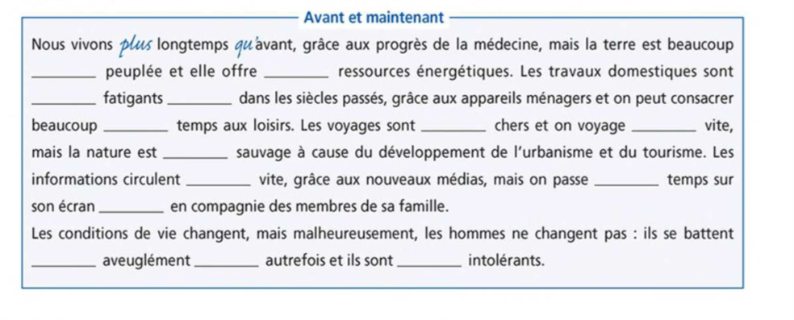
Exercice
plus
moins de
moins
que
plus de
moins
plus
plus
qu’
aussi
aussi

Slide 6
Particularités
Quand l’objet de la comparaison est un chiffre ou un nom précédé d’un chiffre, on ajoute DE devant PLUS ou MOINS :
Exemple :
Il a cinq centimètres de plus que moi.
Ce gratte-ciel a dix-huit étages de moins que celui qu’on vient de construire à côté.

Slide 7
La progression
De plus en plus, de moins en moins
La population française vit de plus en plus dans les villes.
Il y a de plus en plus de filles qui font des études d’ingénieur.
Je joue de moins en moins souvent du piano.
Dans les pays occidentaux, la vie humaine est de plus en plus longue.

Slide 8
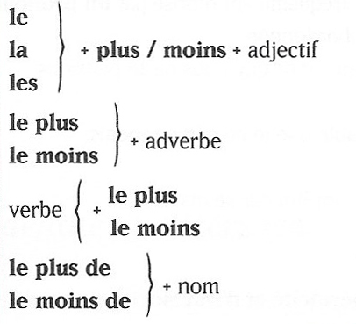
Le superlatif

Slide 9
Exemples de superlatifs
Le Louvre est le plus grand musée de France
Ces fleurs sont celles qui durent le moins longtemps
Quel est le mois où il pleut le moins dans votre région ?
C’est ce supermarché où il y a le moins de choix.
Quand le superlatif se trouve après le nom, il faut répéter l’article
C’est le film le plus palpitant que j’aie jamais vu.

Slide 10
Comparatifs et superlatifs irréguliers
Adjectif comparatif superlatif
Bon, bonne, bons, bonnes meilleur/e/s le/la/les meilleur/e/s
Bien mieux le mieux
Petit plus petit le plus petit
moindre le moindre
Mauvais plus mauvais le plus mauvais
pire le pire

Slide 11
Exercice
Répondez à ces questions librement et en utilisant un comparatif ou un superlatif :
1. Passez-vous plus de temps en famille qu'avec des amis? -
2. Avez-vous plus d'amies filles que d'amis garçons? -
3. Dormez-vous autant en semaine que pendant le week-end?-
4. Regardez-vous plus de films que de séries télé? -
5. Mangez-vous plus, moins, autant à midi que le soir? -
6. Communiquez-vous plus par textos que par téléphone? -
7. Faites-vous moins de fautes de français qu'avant?-
8. Avez-vous autant de vocabulaire en français qu'en anglais? -
9. Qui est le plus jeune dans votre famille?
10. Quel est l'aliment qu'on consomme le plus dans votre pays? -
11. Quels sont les journaux/les magazines qu'on lit le plus? -

Slide 12
Proposition subordonnée de comparaison
Le verbe de la subordonnée est à l’indicatif
Comme
Comme je vous l’ai déjà dit, je ne pourrais pas assister à la réunion.
Comme si
C’était comme si rien ne s’était passé.
Ainsi que
Il se lève à sept heures du matin, ainsi qu’il l’a toujours fait.
Aussi bien que
A Versailles, vous pouvez aussi bien vous promener dans les jardins que visiter les appartements.
De même que
De même que j’aime sortir le soir, de même j’adore voir l’aube en vacances.
Plutôt que
Il vaut mieux porter des tennis plutôt que des talons hauts pour marcher longtemps.
La proposition de comparaison qui suit un superlatif est au subjonctif
Ce sont les plus belles vacances que j’aie jamais passées.

Slide 13
La comparaison et la proportion
Plus… plus / moins… moins
Plus je lis cet auteur, plus je l’admire.
Plus… moins / moins… plus
Moins vous fumerez, mieux vous vous porterez.
Autant… autant
Autant j’ai aimé le film, autant j’ai détesté le livre.
D’autant plus… que / d’autant moins… que
Votre voyage coûtera d’autant moins cher que vous réserverez vos places à l’avance.

Slide 14
Exercice
Transformer la phrase complexe en deux indépendantes en employant :
plus ..... moins - moins ...... plus - plus...... plus - moins...... moins.
Exemple : Il devient d'autant plus irritable qu'il est fatigué -> Plus il est fatigué, plus il est irritable.
1. Le banquet sera d'autant plus joyeux que les convives seront nombreux
Plus les convives seront nombreux, plus le banquet sera joyeux.
2. J'appréciais d'autant moins ses plaisanteries qu'il les répétait souvent
Plus il répétait ses plaisanteries, moins je les appréciais.
3. On a d'autant moins d'appétit que l'on se nourrit moins.
Moins on se nourrit, moins on a d’appétit.
4. Curieusement, il est d'autant moins aimable avec les gens qu'il les connait davantage.
Curieusement, plus il connaît les gens, moins il est aimable avec eux.
5. Le danger nous affole d'autant plus que nous y sommes moins préparés.
Moins on est préparés au danger, plus il nous affole / on s’affole.

Slide 15
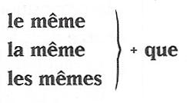
L’identité
Cet été nous portons les mêmes vêtements que nous portions l’année dernière
Ne l’attendez pas. Tel que je le connais, il va arriver en retard.

Slide 16
Exercice
Complétez les phrases suivantes en employant :
1. Ça alors ! Ta robe est ……………………………. la mienne ! Où l'as-tu achetée ?
2. J'ai trouvé une reproduction en terre cuite assez ……………………………. la statuette que nous avions admirée au musée.
3. Les nageoires de certains poissons sont ……………………………. ailes des oiseaux.
4. Il a une situation ……………………………. celle de son frère ; c'est pourquoi il le jalouse un petit peu.
5. C'est un homme calme et équilibré, toujours ……………………………. lui-même.
6. C'est un film sans originalité, dont le scénario, ……………………………. mille autres, est d'une banalité navrante.
7. La part d'héritage qu'avait reçue le cadet n'était pas ……………………… celle de l'aîné.
8. Le roman qu'elle vient de publier est très ……………………… celui qu'elle avait écrit l'an dernier ; cette fois, il ne serait pas impossible qu'elle obtienne le prix Goncourt.
9. Il eut du mal à la reconnaître tellement elle était ……………………… la femme qu'il avait quittée seulement deux ans auparavant.
semblable à
identique à
égale à
analogue à
comparable à
inférieure à
pareil à
supérieur à
différente de

Slide 17
Observez :
1. Il fait froid. Je ne pensais pas qu'il faisait aussi froid → Il fait froid. Je ne le pensais pas → Il fait plus froid que je (ne) le pensais.
2. Il y a du monde. Je m'attendais à ce qu'il y ait autant de monde → Il y a du monde. Je m'y attendais. → Il y a autant de monde que je m'y attendais.
3. Le marchand m'a donné peu de tomates. Je voulais plus de tomates. → Le marchand m'a donné peu de tomates. J'en voulais beaucoup → Le marchand m'a donné moins de tomates que je (n') en voulais.
Les pronoms (en rouge) : quand utilise-t-on le, en ou y dans la proposition de comparaison ?
Quand emploie-t-on le ne explétif (facultatif) ?
Remarques

Slide 18
Exercice
Transformez les phrases comme dans l'exemple.
Exemple : Ce film a duré longtemps. J'aurais cru qu'il durerait moins longtemps. → Ce film a duré plus longtemps que je (ne) l'aurais cru.
1. Cet acteur n'est pas très grand. Il semble être plus grand que cela.
Cet acteur est moins grand qu’il ne le semble.
2. Pendant son stage, il a beaucoup travaillé. Il ne s'attendait pas à travailler si dur.
Pendant son stage, il a travaillé plus dur qu’il ne s’y attendait.
3. J'ai vu le palais de Versailles. Il est grandiose. Je l'imaginais aussi grandiose.
J'ai vu le palais de Versailles. Il est aussi grandiose que je l’imaginais.
4. Il n'y a pas beaucoup de monde sur cette plage. On pourrait croire qu'il y a plus de monde.
Il y a moins de monde sur cette plage qu’on ne pourrait le croire.
5. Les enfants ont mangé beaucoup de bonbons. Ils avaient envie d'en manger beaucoup.
Les enfants ont mangé autant de bonbons qu’ils en avaient envie.
6. Nos nouveaux voisins sont sympathiques. Ils n'avaient pas l'air d'être très sympathiques.
Nos voisins sont plus sympathiques qu’ils n’en avaient l’air.

